Slide 1


Project Akhir Object Oriented Programming
Team Pembuat :
Angga Kresnabayu (140810160001)
Fauzi Faruq N (140810160007)
Muhammad Raihan A (140810160013)
Muhammad Viqri F (140810160027)
Rafidghadah Damarta (140810160037)
Teknik Informatika Universitas Padjadjaran

Slide 2


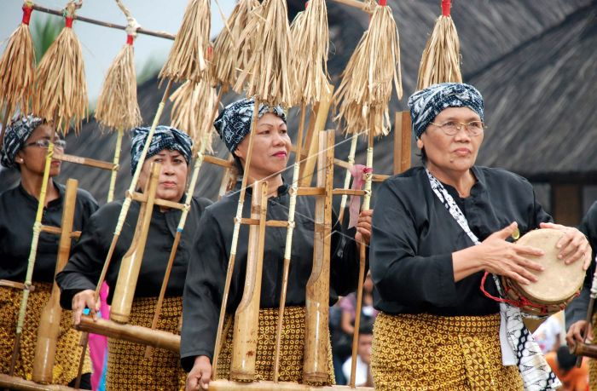
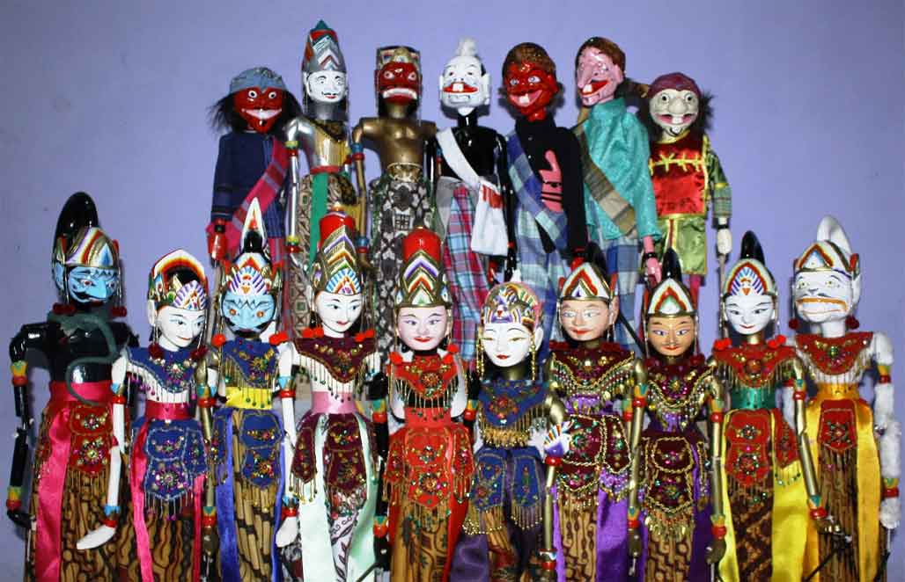
Aplikasi Permainan “Kabayan Nyasab” Guna Mangedukasi dan Meningkatkan Kecintaan Masyarakat terhadap Budaya Sunda Berbasis Java
2

Slide 3
DESKRIPSI PROGRAM

Slide 4

Folder Graphic
Animation.java
ScreenManager.java
Sprite.java

Slide 5
ScreenManager.java
Class ScreenManager ini mengatur screen layar, mode tampilan dan penyangga gambar.
Didalam class ini terdapat fungsi untuk menngatur layar menjadi fullscreen

Slide 6
Animation.java
Class ini membuat fungsi fungsi tentang animasi, frame dan gambar

Slide 7
Sprite.java
Class ini membuat fungsi fungsi gerakan Player yang berada pada permainan yang nantinya akan di extends oleh fungsi lain.

Slide 8

Folder Input
GameAction.java
InputManager.java

Slide 9
GameAction.java

Slide 10
InputManager.java
Pada class ini mengimplement KeyListener, MouseListener,
MouseMotionListener, MouseWheelListener yang sudah tersedia di java sendiri.
Class yang membuat sebuah fungsi keybord atau sebuah masukan (input) dalam game.

Slide 11

Folder Test
GameCore.java

Slide 12
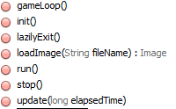
GameCore.java
Sebuah abstrak yang menampilkan tampilan awal atau display screen dari game itu sendiri,
yang mana nantinya akan dipanggil pertama di class GameEngine
Didalam Class GameCore ini terdapat fungsi
Menjalankan gamr terus menerus
Menampilkan display awal game, game mulai
Fungsi keluar game dengan keadaan tertentu
Mengeload Image
Menjalankan game
Memberhentikan game
Memperbaharui game

Slide 13
DisplayMode :class yang disediakan oleh java untuk mengenkapsulasi ukuran juga
ketajaman bit
ScreenManager :memanggil fungsi anggota gambar pada tiap objek di dalam kontainer,
tanpa memandang tipe objek. .
Thread : yaitu kemampuan yang disediakan oleh Java untuk membuat aplikasi
yang tangguh
System.currentTimeMillis() :berguna untuk mengambil waktu saat ini dalam satuan milidetik

Slide 14

Folder TileGame
GameEngine.java
Creature.java
MapLoader.java
Fly.java
TileMap.java
Grub.java
TileMapDrawer.java
PowerUp.java
Sprites

Slide 15
GameEngine.java [Main Class]
Kode ini merupakaan koordinator game ini. Kode ini yang menangani hampir semua yang terjadi didalam game seperti mulai game, level berikutnya, ketentuan skor, dan lain sebagainya. Semua fungsinya dipanggil dari class lain

Slide 16
MapLoader.java
Kode ini yang bertanggung jawab dengan pemuatan level. Kode ini yang mengatur struktur level, sprite, tile, termasuk kloning objek.

Slide 17
TileMap.java
Kode ini membaca data tentang struktur map, termasuk spritenya dari direktori maps.

Slide 18
TileMapDrawer.java
Kode ini yang menggambar level di layar. Dia yang menggambar background game. Kode ini pula yang mengaktifkan efek parallax pada background.

Slide 19
Sprites\Creature.java
Creature, Makhluk, adalah sprite yang terpengaruh dengan gravitasi dan bisa mati. Mereka punya 4 animasi : Gerak kiri, kanan, mati menghadap kiri, dan mati menghadap kanan

Slide 20

Sprites\ Fly.java
Fly, Antasena, adalah makhluk yang mengapung terbang di udara

Slide 21

Sprites\ Grub.java
Grub, Cepot, adalah makhluk yang berjalan di bawah

Slide 22
Sprites\Player.java
Player adalah makhluk yang kita kendalikan

Slide 23


Sprites\ PowerUp.java
PowerUp adalah sprite yang dapat diambil oleh player.

Slide 24
Output Program

Slide 25
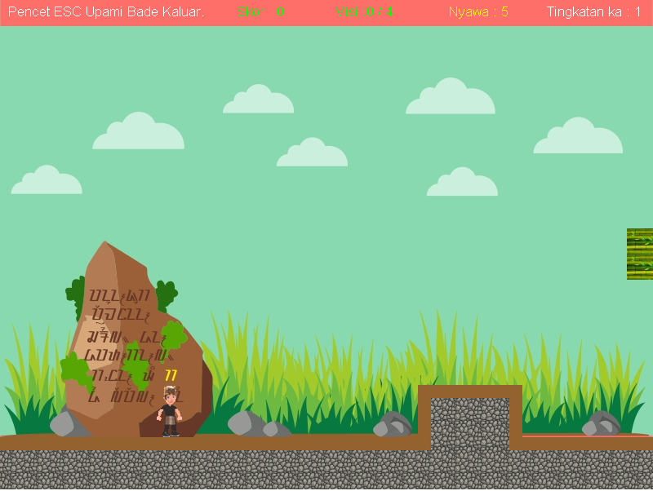
Tampilan Awal Ketika Bermain
Tedapat screen Background 1, Menggunakan Map 1,
Pada background terdapat batu yang ada petunjuk Misi permainan.
Dalam Setiap Pertandingan disediakan 5 ‘nyawa’

Slide 26
Nyawa Bertambah Jika
- Mendapatkan koin keliapatan 50 maka nambah 1 nyawa
Nyawa Berkurang jika :
- Mati terkena musuh - tidak Menyelesaikan Misi pada setiap Map

Slide 27
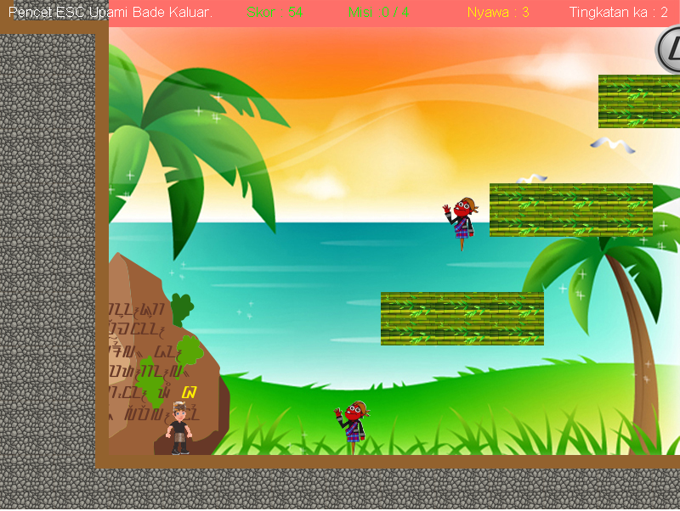
Map berikutnya dengan Misi pengumpulan koin berbeda

Slide 28

Map ketika berhasil menyelesaikan game ini
Juga terdapat Informasi Score

Slide 29

Map ketika ‘Nyawa’ habis atau kalah

Slide 30
Musuh
1. Cepot
2. Antasena

Slide 31
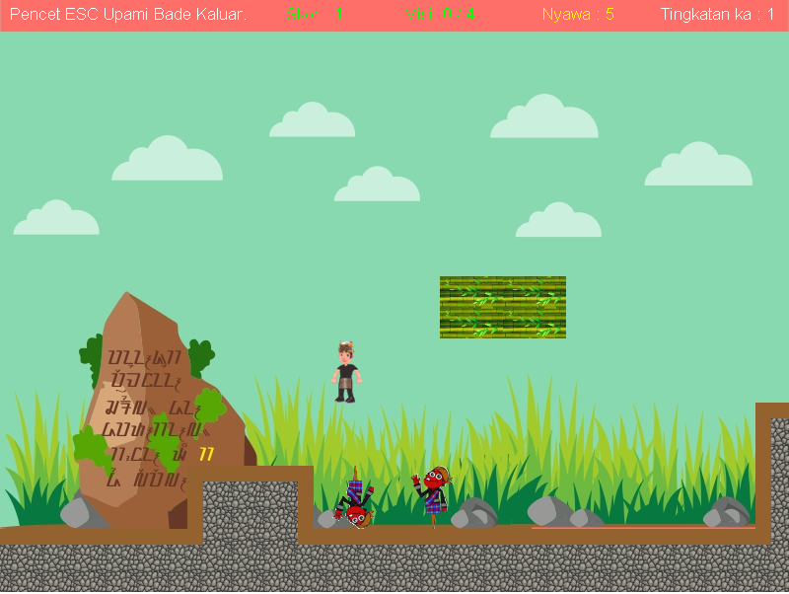
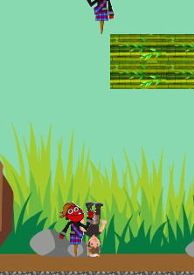
Jika Mengenai Musuh
1. Melawan
2. Mati

Slide 32
Konsep OOP

Slide 33
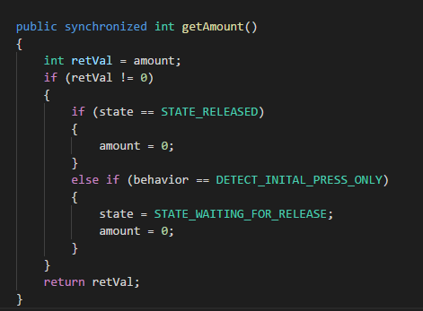
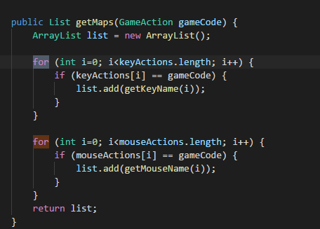
1. Struktur Control
Pada aplikasi ini telah mengimplementasikan Konsep OOP Struktur Control baik itu percabangan maupun perulangan,dan ini tertara pada hampir setiap source code program. Contoh :
GameAction.java line 88
InputManager.java line 125

Slide 34
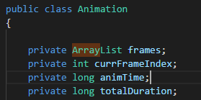
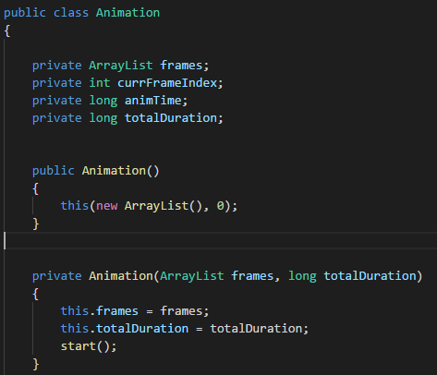
2. Dasar dasar Konsep OOP
1. Mendeklarasikan suatu Class
2. Mendeklarasikan suatu Konstruktor
Animation.java
Animation.java

Slide 35
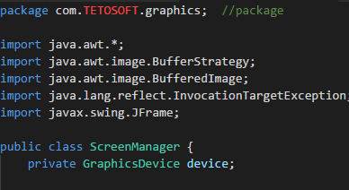
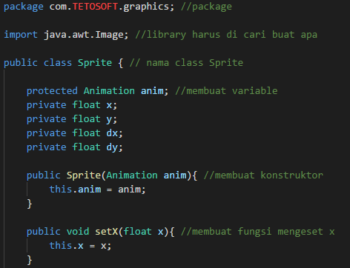
Package
ScreenManager.java
Sprite.java

Slide 36
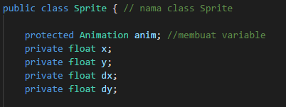
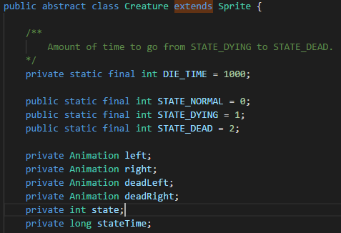
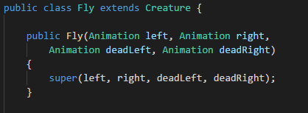
3. Sifat Pewarisan

Slide 37
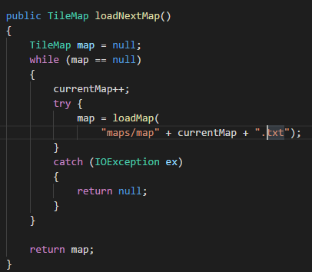
Exception
Penggunaan Blok trycatch

Slide 38
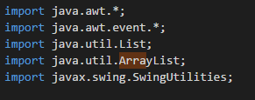

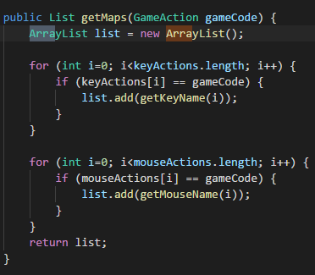
Framework List
Array List
LinkedList

Slide 39
THANKS!

